Slide 1
Opportunità professionali e PNRR L’esperienza di un Comune della Città Metropolitana di Milano Progetti PNRR a Paderno Dugnano
FORMAZIONE
1 LUGLIO 2022
Relatore: arch. Paola Ferri
Direttore Settore Opere per il Territorio e l’Ambiente - Comune di Paderno Dugnano

Slide 2
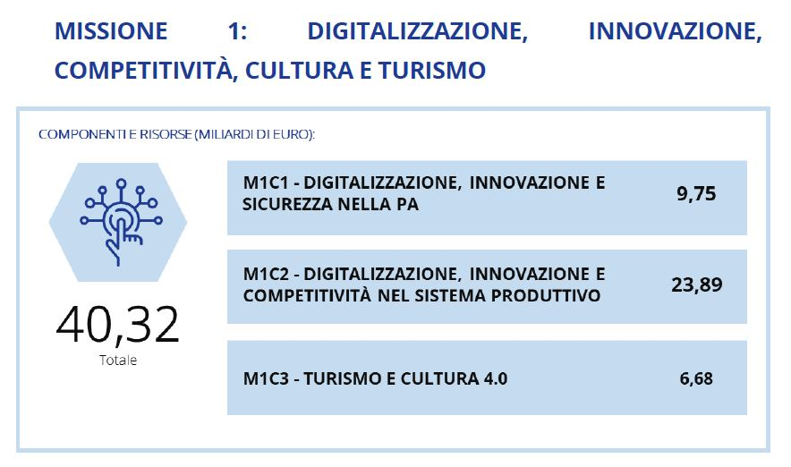
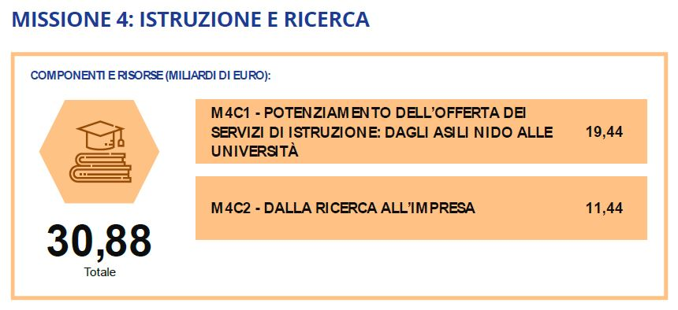
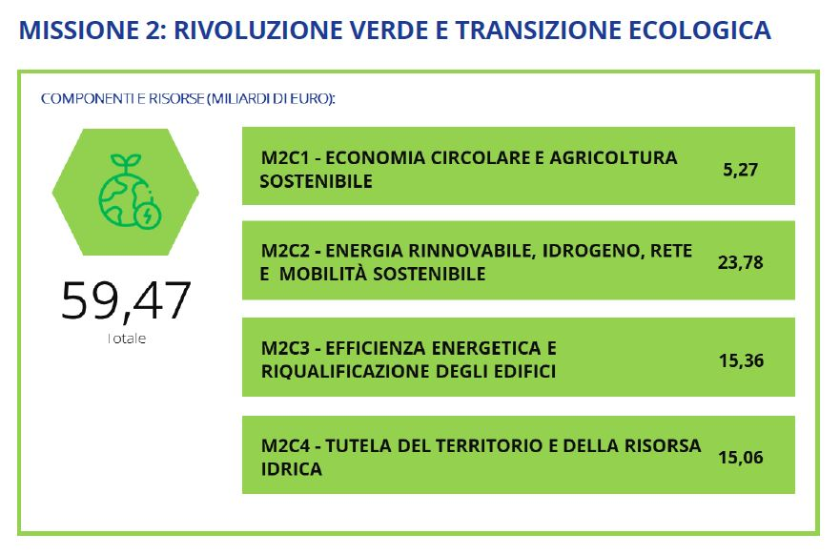
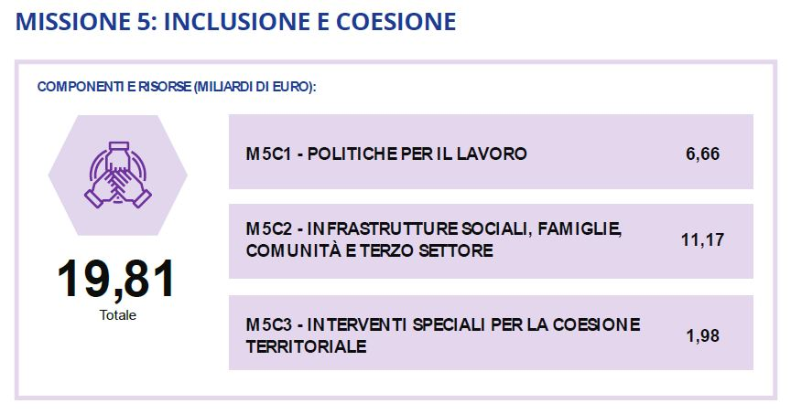
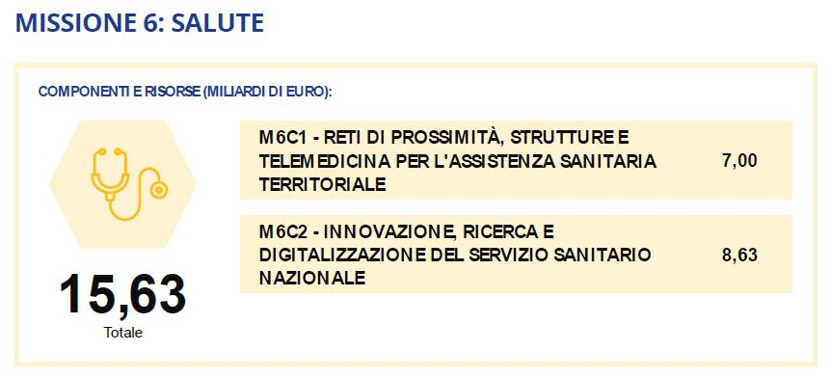
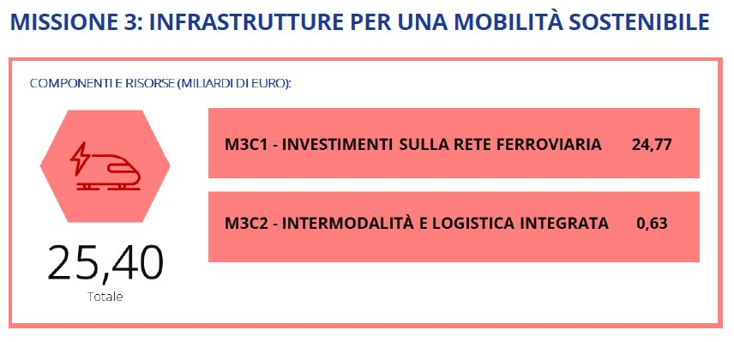
PNRR – MISSIONI E COMPONENTI

Slide 3
STRATEGIE ALLA SCALA LOCALE
Obiettivi declinati nel Documento Unico di Programmazione
collaborazione;
partecipazione civica
sostenibilità, come elemento distintivo dell’azione amministrativa e come strumento per migliorare la qualità della vita dei cittadini, conciliando le esigenze di crescita produttiva e coinvolgendo tutti gli attori del territorio
In questo contesto le azioni prioritarie sono:
sviluppo e miglioramento della mobilità leggera
miglioramento della qualità del sistema dei trasporti con lo sviluppo di un sistema che incentivi mezzi a basso impatto ambientale e qualifichi i nodi di interscambio
integrazione delle politiche urbanistico-edilizie con quelle di difesa del rischio idraulico, orientata alla tutela della risorsa idrica ed al recupero di suolo
attuazione del Contratto di Fiume Seveso puntando con determinazione alla bonifica ed alla qualità dell’acqua
valorizzazione dei parchi cittadini e sovracomunali
promozione di good practices per la riduzione della produzione di rifiuti e per implementare la raccolta differenziata con l’obiettivo dichiarato di rendere Paderno Dugnano Plastic Free
attuazione del Patto dei Sindaci per il Clima & l’Energia dell’UE (PAESC) implementando gli obiettivi comunitari su clima e energia
Nel mese di giugno 2020 è stato altresì assunto il documento
«Paderno Dugnano 2020-Per una ripresa in sicurezza che guarda al futuro»
specificatamente orientato a delineare le strategie dell’Ente da perseguire in questa stagione di costruzione degli scenari post-pandemici.
In un contesto incerto ed in continua evoluzione, si è sentita l’esigenza di definire obiettivi che accompagnassero nella costruzione di un nuova ordinarietà sostenibile da un punto di vista sociale, produttivo, economico ed ambientale
In quest’ottica si è puntato su un processo di riorganizzazione della città che ridefinisca l’uso degli spazi pubblici, favorisca gli spostamenti non inquinanti, lo sviluppo di iniziative educative, ricreative e culturali, commerciali e di servizio, che permettano la socializzazione pur nei distanziamenti necessari.

Slide 4
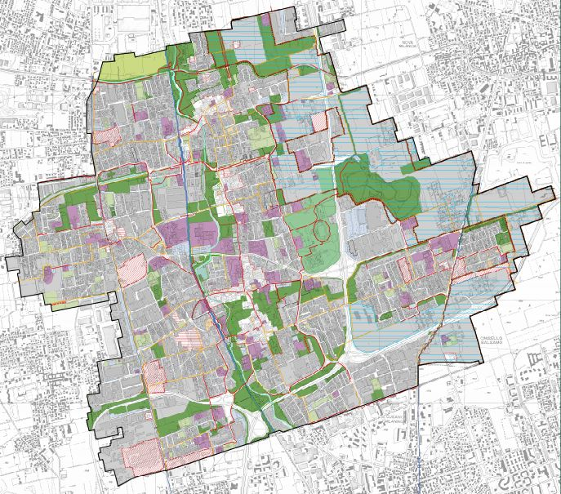
STRATEGIE ALLA SCALA LOCALE
OBIETTIVI DUP
A02_01 La Paderno Dugnano del futuro: il territorio un bene da preservare
A02_02 Una città sostenibile e vivibile
A02_04 La cura della città e dei suoi luoghi pubblici
A03_02 Progettare la cultura, vivere la città, migliorare la qualità della vita
A03_05 Mobilità urbana e metropolitana

Slide 5
STRATEGIE ALLA SCALA LOCALE
VALORIZZAZIONE
DEL SISTEMA FLUVIALE
delle aree urbane e gli immobili pubblici
ubicati in prossimità delle sponde
INTEGRAZIONE NEL SISTEMA URBANO DI INTERVENTI DI TRATTAMENTO DELLA RISORSE IDRICA
nel perseguimento di obiettivi di invarianza idraulica
DA PARCO A PARCO
costruzione della rete ecologica comunale collegando aree verdi esistenti e di nuova formazione
CONNESSIONI
SOVRACOMUNALI
Proiettare il sistema dei percorsi all’interno del perimetro del Parco Gru.Bria. innestandosi in una rete di connessioni di portata sovracomunale
INTERSCAMBIO FERRO-GOMMA
Agevolare l’accesso a sistemi di trasporto sicuri, sostenibili e convenienti per tutti migliorando anche la sicurezza stradale con particolare attenzione all’utenza debole e alla mobilità dolce
VALORIZZAZIONE E RECUPERO
DEGLI SPAZI DI QUARTIERE
Riqualificazione degli spazi già patrimonio della comunità locale, soprattutto laddove complementari e sinergici con gli edifici scolastici, per contrastare la percezione di marginalizzazione diffusa tra gli abitanti dei quartieri periferici
NUOVI USI PER GRANDI
SPAZI PUBBLICI
Investire su spazi pubblici inclusivi e accessibili anche attraverso il recupero di immobili pubblici attuando strategie di efficientamento energetico
OLTRE LE BARRIERE
Superamento delle cesure determinate dai grandi assi infrastrutturali che attraversano il territorio comunale

Slide 6
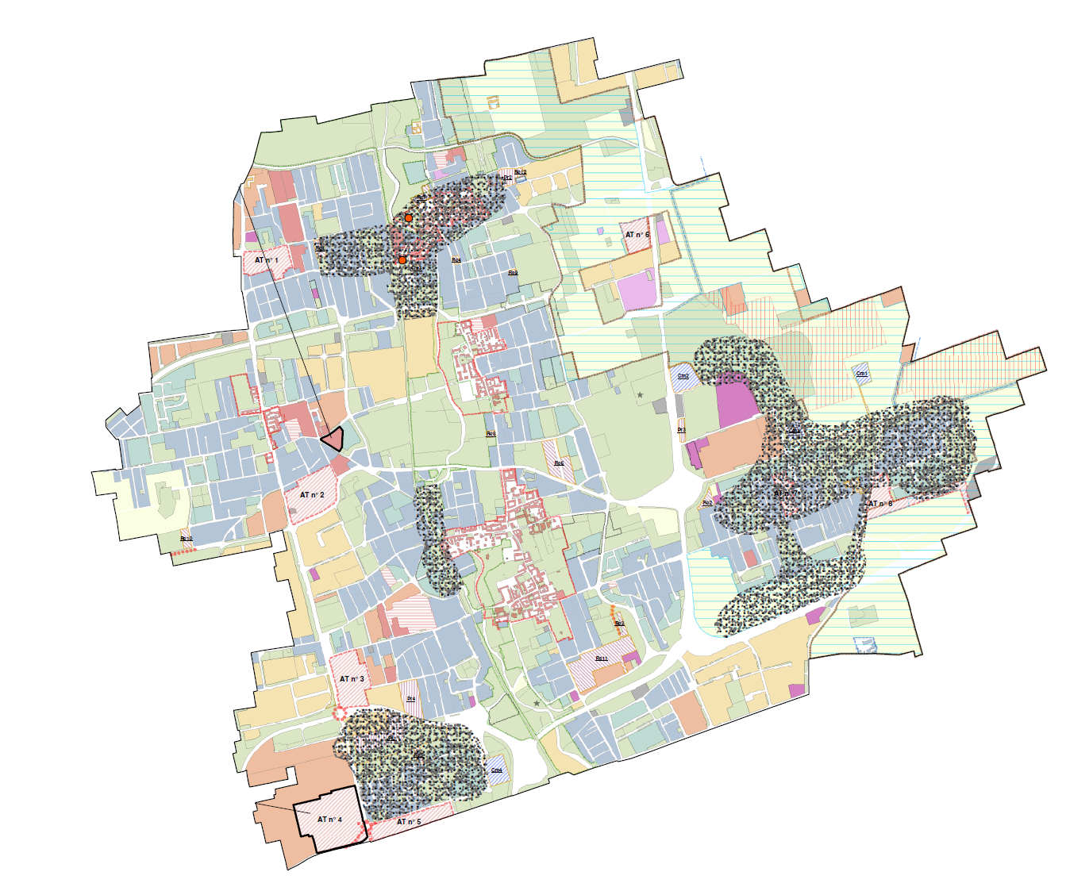
STRATEGIE ALLA SCALA LOCALE
L.R. 18/2019 - Misure di semplificazione e incentivazione per la rigenerazione urbana e territoriale, nonché per il recupero del patrimonio edilizio esistente.
Individuazione delle aree della rigenerazione di iniziativa pubblica
A fronte dell’ interesse a confermare e dare impulso a politiche di rigenerazione urbana e territoriale su aree e immobili pubblici che tengano conto di obiettivi, a larga scala, finalizzati alla riqualificazione, al contrasto alla marginalizzazione, alla qualità urbana, alla promozione della mobilità, sono stati individuati come prioritari e strategici –nel quadro degli atti consiliari di recepimento dei disposti della L.R. 18/2019- interventi di promozione territoriale e rigenerazione di aree pubbliche poste nei quartieri di Palazzolo, Calderara, Villaggio Ambrosiano ed in prossimità della stazione FNM di Paderno Dugnano

Slide 7
PROGETTO L.A.G.O.
Progetto L.A.G.O. –
Target: Parco Lago Nord
Nel dicembre 2020 è stata proposta candidatura per il Bando per la Cultura promosso da Fondazione Cariplo con una progettualità integrata -Progetto L.A.G.O. – Luogo di Arte Generativa di Occasioni- finalizzata a riqualificare il grande ambito del Parco Lago Nord non solo dal punto di vista delle attrezzature ma soprattutto quale sito idoneo a farsi teatro di opportunità di partecipazione e di momenti di espressione culturale che facciano emergere le potenzialità inespresse delle aree metropolitane periferiche coinvolgendo soprattutto la popolazione dei quartieri più fragili e le minoranze.

Slide 8
PROGETTO Ri.URB2
Ri.Urb²
Interventi di Rigenerazione Urbana
Target: Riqualificazione connessione lungo
l’asse est-ovest Dugnano- Calderara
La proposta progettuale punta ad estendere e consolidare ulteriormente la connessione ciclabile del quartiere di Calderara con gli altri quartieri che compongono la municipalità spingendosi a creare un asse portante est-ovest vocato alla mobilità sostenibile che consenta il collegamento della periferia orientale della città con i poli di servizi del Palazzo Municipale, della Biblioteca e Centro Culturale Tilane e della Stazione ferroviaria FNM di Paderno e, in una logica di reciprocità, consenta di raggiungere i poli di servizi di futura realizzazione o riqualificazione ubicati in Calderara dagli abitanti degli altri quartieri. La definizione di questa connessione ciclabile sarà inquadrata all’interno di un insieme coordinato di interventi di riqualificazione di aree aperte pubbliche significative, site lungo il percorso, al fine di ottenere un’immagine di decoro e qualità urbana diffusa e conferire unitarietà e riconoscibilità ad un ampio sistema di spazi collettivi.

Slide 9
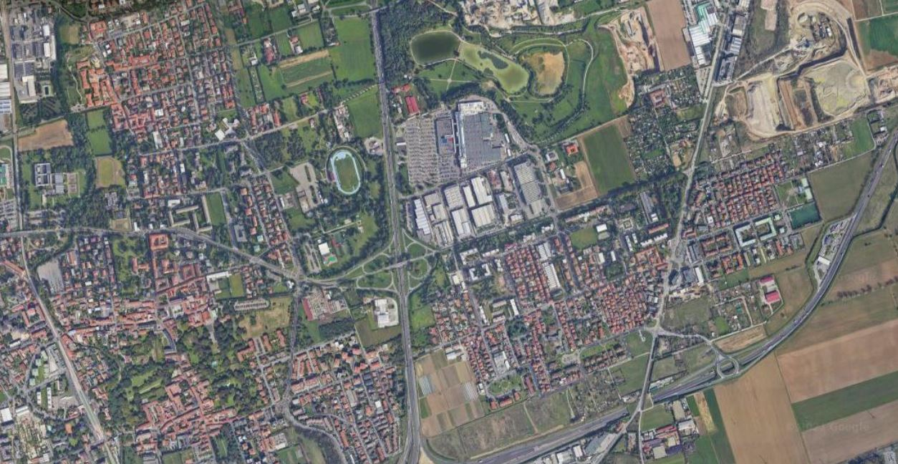
PROGETTO Ri.URB2
PARCO LAGO NORD
Scuola
secondaria CROCI
PIAZZA MERCATO
PALAZZO
MUNICIPALE
Scuola primaria
DON MINZONI
STAZIONE FNM
BIBLIOTECA E CENTRO CULTURALE TILANE
NUOVO PARCO DELL’ACQUA

Slide 10
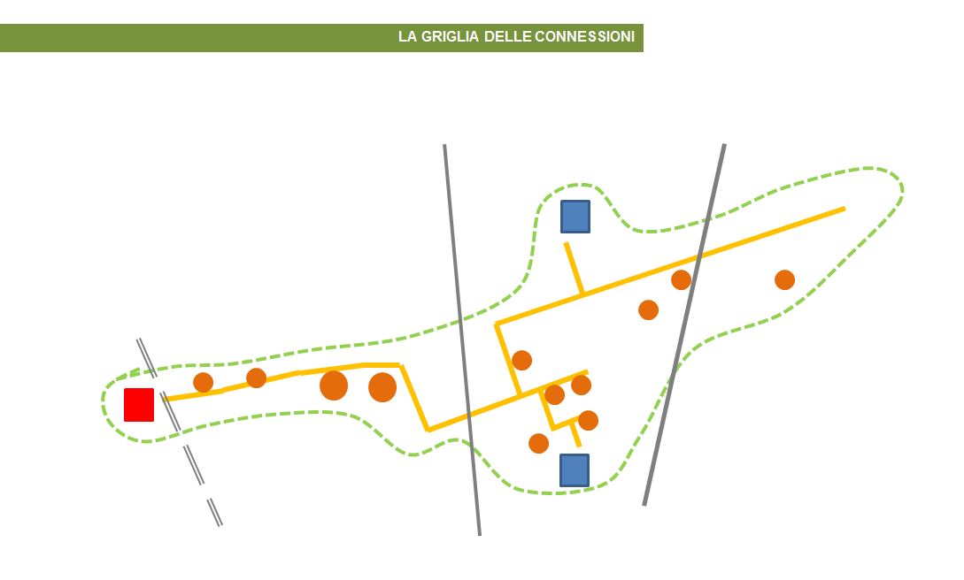
PROGETTO Ri.URB2

Slide 11
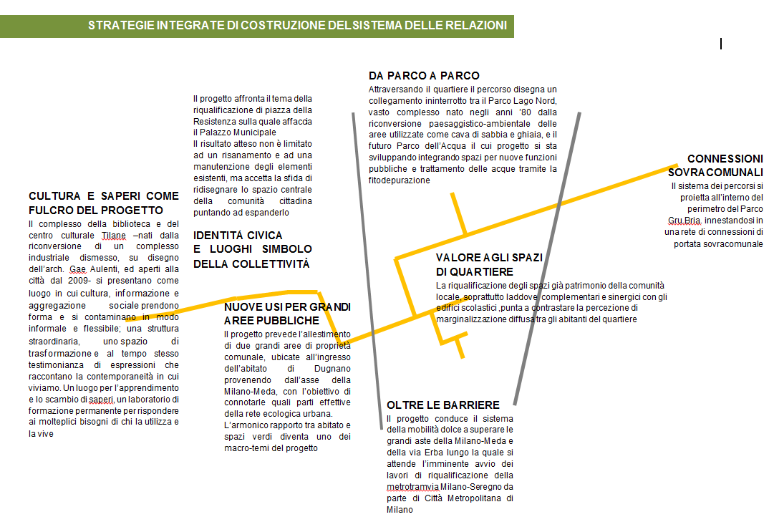
PROGETTO Ri.URB2

Slide 12
PNRR – PIANI INTEGRATI DI INTERVENTO
LEGGE 233 del 29 dicembre 2021
Conversione del DL 152 del 6 novembre 2021 – Disposizioni urgenti per l’attuazione del Piano nazionale di ripresa e resilienza (PNRR) e per la prevenzione delle infiltrazioni mafiose
Art. 21 – Piani integrati
Finalità
miglioramento della qualità del decoro urbano e del tessuto sociale e ambientale, con particolare riferimento allo sviluppo e potenziamento dei servizi sociali e culturali e alla promozione delle attività culturali e sportive
promuovere la rigenerazione urbana attraverso il recupero, la ristrutturazione e la rifunzionalizzazione ecosostenibile delle strutture edilizie e delle aree pubbliche
sostenere progetti legati alle smart cities, con particolare riferimento ai trasporti ed al consumo energetico

Slide 13
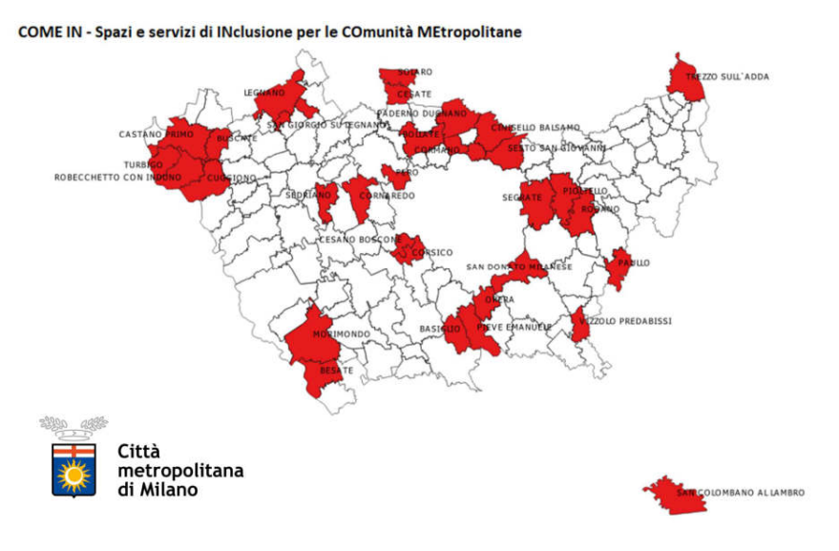
PROGETTO COME IN
Spazi e servizi di INclusione per le COmunità Metropolitane
COME IN - Spazi e servizi di INclusione per le COmunità Metropolitane
( P.U.I. – Città Metropolitana di Milano)
Il primo piano integrato promosso da Città Metropolitana di Milano, “COME IN - Spazi e servizi di INclusione per le COmunità Metropolitane” nasce dalle proposte delle amministrazioni locali della Città metropolitana di Milano.
Presentati 34 progetti che ammoderneranno le strutture territoriali, faranno rivivere bibloteche, centri sportivi, angoli oscuri e marginali e diventeranno luoghi accoglienti, utilizzabili e belli. Senza consumo di suolo, i progetti hanno l’ambizione di ricucire quel tessuto sociale ed emozionale che la pandemia ha ridotto. L’obiettivo è recuperare gli spazi urbani e le aree già esistenti per migliorare la qualità della vita di tutti i cittadini, promuovendo processi di partecipazione sociale e imprenditoriale. Si intreccia così la riqualificazione degli spazi con il loro utilizzo, la dimensione dell’ambiente con quella del vivere delle persone.
Gli interventi proposti dai comuni sono finalizzati alla creazione di spazi ed edifici per servizi sia di carattere comunale, quali i luoghi per l’associazionismo, sia sovracomunale (biblioteche, luoghi per eventi e centri sportivi) ma molti concorrono a un servizio per una comunità di più ampio respiro, come la riqualificazione di aree a verde ricomprese nei Parchi Regionali (vedi interventi a Cormano, Segrate, Cinisello, Pieve Emanuele, ecc..) o interventi su beni storico-monumentali quali i lavori di riqualificazione e restauro del complesso cistercense di Morimondo.
Gli interventi proposti dai comuni di Cormano, Cinisello Balsamo, Corsico, Pieve Emanuele e Segrate sono finalizzati alla riqualificazione di aree a verde ricomprese in Parchi Regionali o finalizzati alla realizzazione della rete verde di Città metropolitana di Milano come prevista nel Piano Territoriale Metropolitano (PTM). Gli interventi dei comuni di Besate, Bollate, Opera e Vizzolo Predabissi interessano la riqualificazione di impianti sportivi. Un gruppo di comuni, tra cui Castano Primo, Cuggiono, Legnano, Morimondo, San Colombano al Lambro, Sedriano, è caratterizzato da interventi su beni storici e complessi monastici oggetto di rifunzionalizzazione con opere di recupero o restauro conservativo. Infine, alcuni interventi complessi prevedono la riqualificazione di spazi aperti pubblici (piazze, verde di quartiere, ecc.) in un sistema complesso e articolato, che integra spazi aperti e chiusi, di alto valore per la socializzazione come per esempio l’intervento proposto da Paderno Dugnano Basiglio, Pero, Sesto San Giovanni.
Il progetto COME-IN prevede la realizzazione di opere per un totale di circa € 76.000.000 di cui finanziati con fondi PNRR circa € 66.000.000
documentazione ed informazioni accessibili dal sito della Città Metropolitana di Milano
www.cittametropolitana.mi.it

Slide 14
PROGETTO COME IN
Spazi e servizi di INclusione per le COmunità Metropolitane
Progetto COME IN
Interventi di Rigenerazione Urbana
( P.U.I. – Città Metropolitana di Milano)
Target: Anfiteatro Parco Lago Nord – ex Carcatrà – Collegamenti piste ciclabili
Il progetto persegue un’ulteriore azione di risanamento e valorizzazione di aree e immobili ubicati nel quartiere di Calderara, e nell’ancor più periferica località di Baraggiole, sempre finalizzata al recupero di luoghi identitari e idonei a dare spazio alla esigenze di socialità degli abitanti
Nello specifico la progettualità mette a fuoco tre obiettivi:
il completo riallestimento dell’anfiteatro ubicato all’interno del Parco Lago Nord
intervento a sua volta articolato nella manutenzione straordinaria delle sedute dell’anfiteatro e nella manutenzione straordinaria ed efficientamento dei servizi igienici, camerini e alloggio che completano il complesso
la riqualificazione dell’immobile ex ludoteca comunale “Carcatrà”, di proprietà comunale, all’interno del parco di via Varese (piazza Alex Langer) che, con la sua collocazione all’estremo orientale dell’abitato, ben rappresenta la frontiera ultima tra città e aree agricole, tra tessuto edificato e spazio aperto, tra socialità e perdita dell’identità urbana
il potenziamento della rete di percorsi ciclopedonali funzionali a garantire la connessione tra i poli di servizi presenti nel quartiere e tra questo e il nucleo urbano posto a ovest della barriera della Milano-Meda

Slide 16
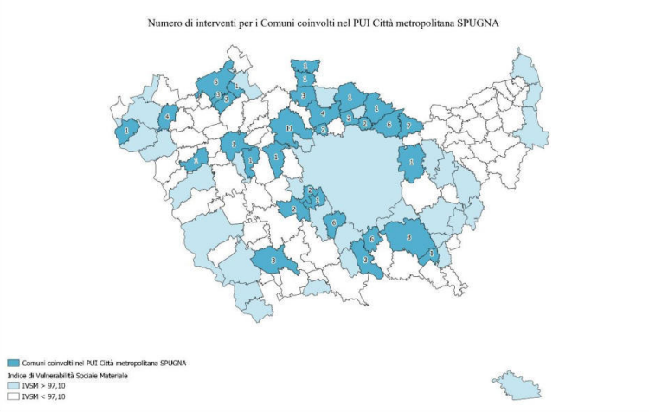
PROGETTO CITTA’ SPUGNA
Città metropolitana Spugna
Un altro progetto promosso dalla Città Metropolitana di Milano, particolarmente innovativo, è la Città metropolitana Spugna, la prima in Italia, che comprende 90 interventi in 32 Comuni, dai più semplici ai più avanzati, per valorizzare l’acqua quale elemento centrale e strategico nella nostra vita.
Il progetto Spugna vuole rinforzare l’ecosistema della Città metropolitana di Milano, favorendo l’assorbimento dell’acqua piovana, riducendo i danni economici e ambientali delle piogge intense, le famose bombe d’acqua, stimolare la riqualificazione e la vivibilità degli spazi con il contenimento delle isole di calore e il sostegno alla biodiversità.
L’obiettivo è di abbandonare le tradizionali canalizzazioni dell’acqua a favore di soluzioni resilienti, vivibili e virtuose, che riescano a conformarsi sia alle zone più urbanizzate, sia a quelle periurbane, sia a quelle agricole. Là dove oggi ci sono cemento, acqua stagnante (quindi un’area non utilizzabile) si otterranno, col progetto Città metropolitana spugna, nuovi parchi pubblici, i cosiddetti rain-garden. Si tratta di sistemi che accumulano e depurano acqua che altrimenti andrebbe persa, luoghi più piacevoli e attivamente impegnati nella conservazione e riutilizzo di un bene prezioso: l’acqua.
Gli interventi interessano aree di proprietà pubbliche (parcheggi, piazze, sedi stradali e aree verdi) e prevedono la realizzazione di opere di disconnessione delle superfici e la gestione sostenibile delle acque meteoriche di dilavamento superficiale, privilegiando la ritenzione in loco con recapito per infiltrazione, dove possibile, nel suolo e nei primi strati del sottosuolo.
Le tipologie di opere di drenaggio urbano sostenibile da utilizzare sono:
- deimpermeabilizzazioni di superfici, - aree di bioritenzione,
- trincee infiltranti e drenanti, - parcheggi alberati,
- bacini di detenzione, - zone umide,
- canali di drenaggio vegetati, - sistemi di infiltrazione profonda,
- ritenzione sotto superficie stradale, - pavimentazioni drenanti,
serbatoi di accumulo o cisterne.
documentazione ed informazioni accessibili dal sito della Città Metropolitana di Milano- www.cittametropolitana.mi.it

Slide 17
PROGETTO CITTA’ SPUGNA
Città Spugna
(P.U.I. Città Metropolitana di Milano)
Target: Interventi mirati all’invarianza idraulica attraverso la rifunzionalizzazione ecosostenibile di aree pubbliche
L’obiettivo alla base del progetto metropolitano –coordinato direttamente da CMM- è assorbire e immagazzinare localmente l’acqua piovana invece di incanalarla e drenarla in fognatura
La proposta progettuale punta ad applicare al territorio metropolitano soluzioni basate sulla natura come strumento più efficace per ridurre le inondazioni, conservare l’acqua per i periodi di siccità e ridurre l’inquinamento idrico.
La soluzione proposta, è un sistema di drenaggio diverso dalle tradizionali tecniche idrauliche; l’approccio progettuale proposto utilizza le soluzioni cosiddette SuDS (NBS- Nature- Based-Solutions) che utilizzano i processi naturali al fine di aumentare la disponibilità idrica, migliorare la qualità delle acque, ridurre i rischi di allagamento o gli effetti del cambiamento climatico.
La chiave dell’approccio SuDS con soluzioni naturali risiede nella capacità delle soluzioni NBS di essere un “multi-obiettivo” in grado quindi con un singolo intervento di portare molteplici obiettivi oltre a quello principale di gestire “idraulicamente” la acque di pioggia.
Espresso in termini più semplici, le soluzioni naturali agiscono su più fattori (es. la regolazione atmosferica, la regolazione climatica, il recupero delle acque, l’impollinazione, il bilanciamento dei cicli nutrienti e soprattutto la riduzione dei carichi inquinanti delle acque sfruttando i processi naturali di fitodegradazione-fitoestrazione-fitostabilizzazione).

Slide 19
INTERVENTI DI EFFICIENTAMENTO ENERGETICO
ex art. 1, comma 29, Legge di Bilancio 2020 (L. 160/2019)
Efficientamento energetico
spogliatoi Campo Sportivo Toti
L’art. 1, comma 29, della Legge 27 Dicembre 2019, n. 160, “Bilancio di previsione dello Stato per l’anno finanziario 2020 e Bilancio pluriennale per il triennio 2020-2022, pubblicato nella Gazzetta Ufficiale della Repubblica Italiana n. 304 del 30.12.2019, prevede l’assegnazione di contributi ai comuni per investimenti destinati ad opere pubbliche in materia di:
a) efficientamento energetico, ivi compresi interventi volti all'efficientamento dell'illuminazione pubblica, al risparmio energetico degli edifici di proprietà pubblica e di edilizia residenziale pubblica, nonché' all'installazione di impianti per la produzione di energia da fonti rinnovabili;
b) sviluppo territoriale sostenibile, ivi compresi interventi in materia di mobilità, nonché' interventi per l'adeguamento e la messa in sicurezza di scuole, edifici pubblici e patrimonio comunale e per l'abbattimento delle barriere architettoniche.
L’art. 1, comma 30, della Legge 27 Dicembre 2019, n. 160, prevede che il suddetto contributo è attribuito ai comuni in maniera differenziata, sulla base della popolazione residente al 1° gennaio 2018
Con DECRETO 6 agosto 2021 le risorse finanziarie già stanziate dal DM 14/01/2022 sono confluite nelle linee di intervento del Piano nazionale di ripresa e resilienza (PNRR), i Comuni beneficiari sono stati informati del passaggio e sono stati richiamati al rispetto delle procedure previste dal PNRR

Slide 20
INTERVENTI MESSA IN SICUREZZA TERRITORIO
ex art. 1, comma 139, Legge di Bilancio 2019 (L. 145/2018)
Adeguamento strutturale
ponte Leonardo da Vinci
i contributi ex L. n. 145/2018 erano finalizzabili alle sottoelencate fattispecie di interventi:
Interventi di messa in sicurezza del territorio a rischio idrogeologico:
di tipo preventivo nelle aree che presentano elevato rischio di frana o idraulico, attestato dal competente personale tecnico dell’ente o di altre istituzioni anche sulla base dei dati Ispra per la riduzione del rischio e l’aumento della resilienza del territorio;
b) di ripristino delle strutture e delle infrastrutture danneggiate a seguito di calamità naturali, nonché di aumento del livello di resilienza dal rischio idraulico o di frana.
Interventi di messa in sicurezza di strade, ponti e viadotti:
manutenzione straordinaria delle strade e messa in sicurezza dei tratti di viabilità (escluse la costruzione di nuove rotonde e sostituzione pavimento stradale per usura e la sostituzione dei pali della luce);
b) manutenzione straordinaria su ponti e viadotti, ivi inclusa la demolizione e ricostruzione.
Interventi di messa in sicurezza ed efficientamento energetico degli edifici, con precedenza per gli edifici scolastici, e altre strutture di proprietà dell’ente:
manutenzione straordinaria per miglioramento sismico per messa in sicurezza dell’edificio a garanzia della sicurezza dell’utenza;
b) manutenzione straordinaria di adeguamento impiantistico e antincendio;
c) manutenzione straordinaria per accessibilità e abbattimento barriere architettoniche;
d) manutenzione straordinaria per interventi di efficientamento energetico
Con DECRETO 6 agosto 2021 le risorse finanziarie già stanziate dal DM 14/01/2022 sono confluite nelle linee di intervento del Piano nazionale di ripresa e resilienza (PNRR), i Comuni beneficiari sono stati informati del passaggio e sono stati richiamati al rispetto delle procedure previste dal PNRR

Slide 21
PALAZZO SANITA’ COME CASA DI COMUNITA’
Riqualificazione di Palazzo Sanità
a Casa di Comunità
Con il Piano Nazionale di Ripresa e Resilienza (PNRR) si sono definite le caratteristiche delle Case della Comunità all’interno dei modelli e standard per lo sviluppo dell’assistenza territoriale nel SNN
La Casa della Comunità sarà il luogo fisico pubblico, di prossimità e di facile individuazione al quale l’assistito può accedere per poter entrare in contatto con il sistema di assistenza sanitaria.
La CdC è una struttura facilmente riconoscibile e raggiungibile dalla popolazione di riferimento, per l’accesso, l’accoglienza, l’orientamento dell’assistito, la progettazione e l’erogazione degli interventi sanitari.
La CdC introduce un modello organizzativo di approccio integrato e multidisciplinare attraverso la modalità operativa dell’équipe multiprofessionale territoriale.
Essa rappresenta il luogo in cui il SSN si coordina e si integra con il sistema dei servizi sociali degli enti locali del bacino di riferimento proponendo un raccordo intrasettoriale dei servizi in termini di percorsi e soluzioni basati sull’integrazione delle diverse dimensioni di intervento e dei diversi ambiti di competenza.
Con DGR n. 5195 del 06/09/2021 sono state approvate da Regione Lombardia le linee di progetto per l’attuazione di «case e ospedali di comunità» nell’ambito delle misure assunte con DL n. 59/2021 convertito in Legge n. 101/2021 attuativo del piano nazionale per gli investimenti complementari al PNRR.
A fronte di positivo esito della candidatura avanzata in risposta all’avviso esplorativo di manifestazione d’interesse pubblicato da Regione Lombardia – ATS Milano Città Metropolitana in data 25/10/21, Palazzo Sanità è stato inserito nei siti destinati a riqualificazione per la localizzazione di una Casa di Comunità

Slide 22
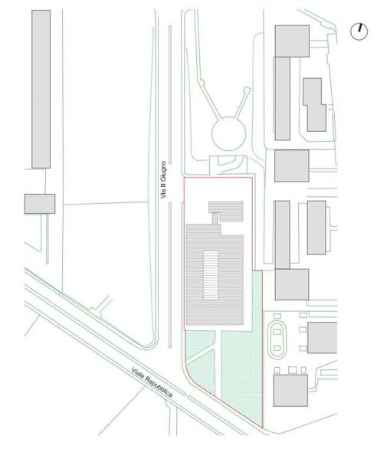
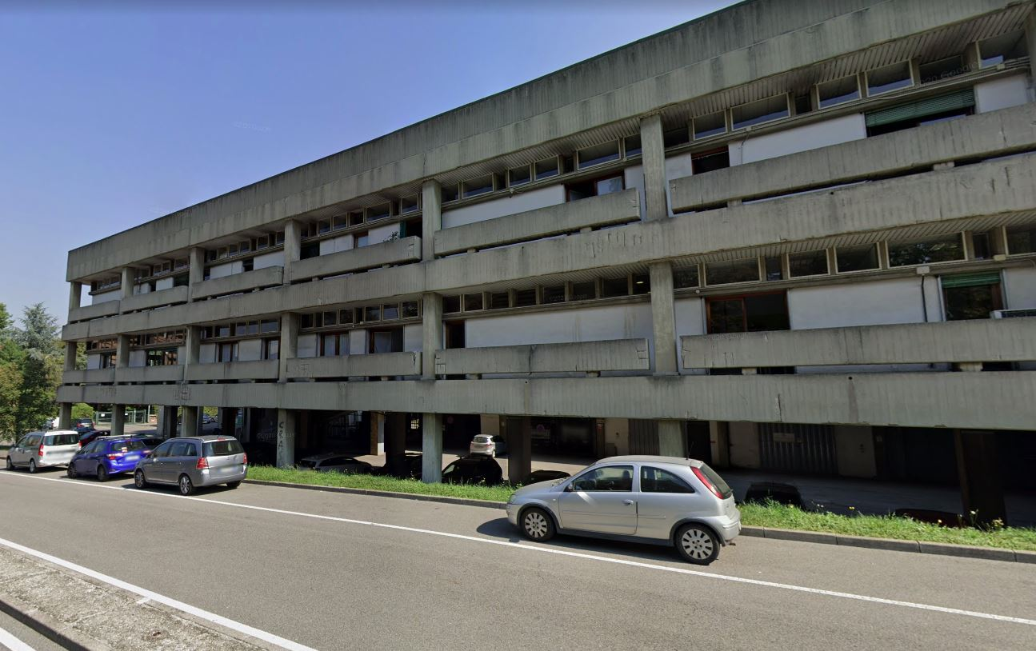
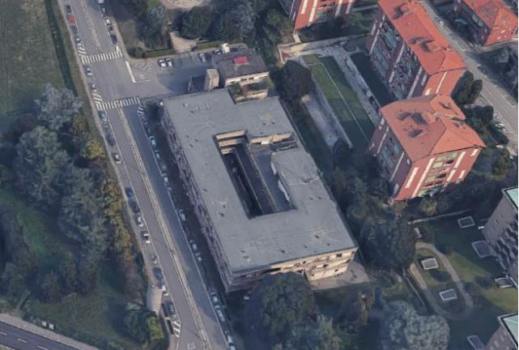
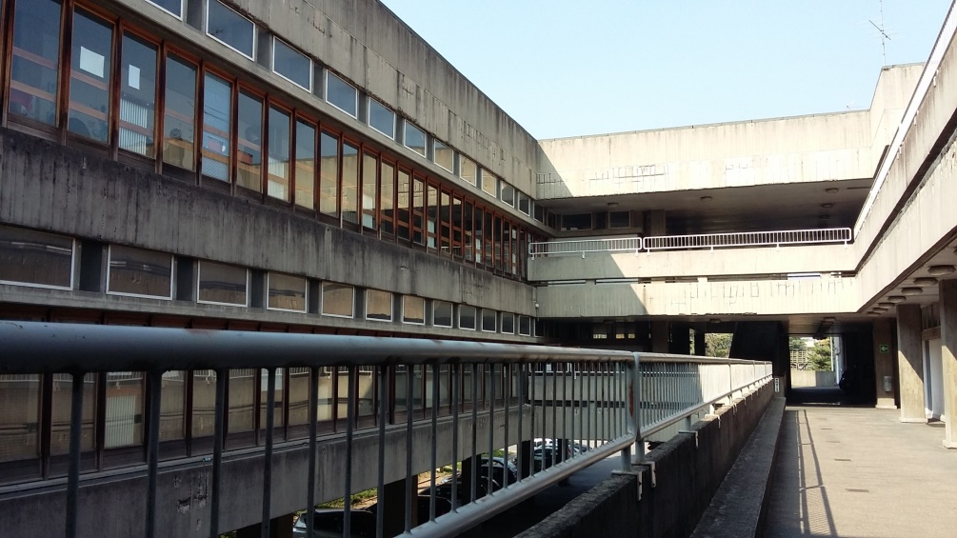
PALAZZO SANITA’ COME CASA DI COMUNITA’

Slide 23
PNRR – ESTENSIONE TEMPO PIENO E MENSE
Riqualificazione mensa scolastica scuola primaria Don Milani
PIANO NAZIONALE DI RIPRESA E RESILIENZA
MISSIONE 4: ISTRUZIONE E RICERCA
Componente 1 – Potenziamento dell’offerta dei servizi di istruzione: dagli asili nido alle Università
Investimento 1.2: Piano di estensione del tempo pieno e mense
A fronte di positivo esito della candidatura formulata in risposta all’avviso pubblico 2 dicembre 2021, prot. n. 48038, (presentazione di candidature per la messa insicurezza e/o realizzazione di mense scolastiche, da finanziare nell’ambito del Piano nazionale di ripresa e resilienza) risulta finanziato un intervento di riqualificazione ed efficientamento dell’edificio in cui sono collocati gli spazi mensa della scuola primaria Don Milani di Calderara

Slide 24
PNRR – CANDIDATURA ASILO NIDO PALAZZOLO
Ristrutturazione tramite demolizione e ricostruzione dell’asilo nido di Palazzolo
PIANO NAZIONALE DI RIPRESA E RESILIENZA
MISSIONE 4: ISTRUZIONE E RICERCA
Componente 1 – Potenziamento dell’offerta dei servizi di istruzione: dagli asili nido alle Università
Investimento 1.1: Piano per asili nido e scuole dell’infanzia e servizi di educazione e cura per la prima infanzia
Effettuata una ricognizione mirata sulle esigenze della nostra realtà territoriale e sul fabbisogno manutentivo degli immobili di proprietà comunale si è orientata la candidatura verso un intervento di radicale ristrutturazione dell’esistente asilo nido di Palazzolo.
L’intervento –avvalendosi della recente cessione di un’area privata localizzata al confine nord dell’attuale struttura- punterà alla realizzazione del nuovo edificio senza interrompere l’erogazione del servizio all’interno dell’edificio esistente il quale sarà demolito solo a conseguita agibilità del nuovo complesso.
Come richiesto dal bando l’intervento consentirà un ampliamento dell’utenza e, mettendo a sistema le opere di urbanizzazione previste nell’adiacente intervento di lottizzazione residenziale, consentirà di riprogettare gli spazi aperti di servizio all’edificio e i percorsi di accesso alla struttura nell’ottica della promozione della mobilità ciclabile e pedonale

Slide 25
PNRR – CANDIDATURA PALESTRE SCOLASTICHE
Riqualificazione architettonica palestre scolastiche
PIANO NAZIONALE DI RIPRESA E RESILIENZA
MISSIONE 4: ISTRUZIONE E RICERCA
Componente 1 – Potenziamento dell’offerta dei servizi di istruzione: dagli asili nido alle Università
Investimento 1.3: Piano per le infrastrutture per lo sport nelle scuole
Effettuata una ricognizione mirata sulle esigenze della nostra realtà territoriale e sul fabbisogno manutentivo degli immobili di proprietà comunale si è orientata la candidatura verso i seguenti interventi:
Scuola primaria “Don Milani” - Riqualificazione architettonica della palestra scolastica esistente, anche attraverso l’adeguamento impiantistico e tecnologico degli spazi (intervento che completerebbe quanto previsto per la porzione di immobile destinato a mensa scolastica)
Scuola secondaria di primo grado “A. Gramsci” – Palestra “Ex Croci” - Demolizione e ricostruzione;

Slide 26
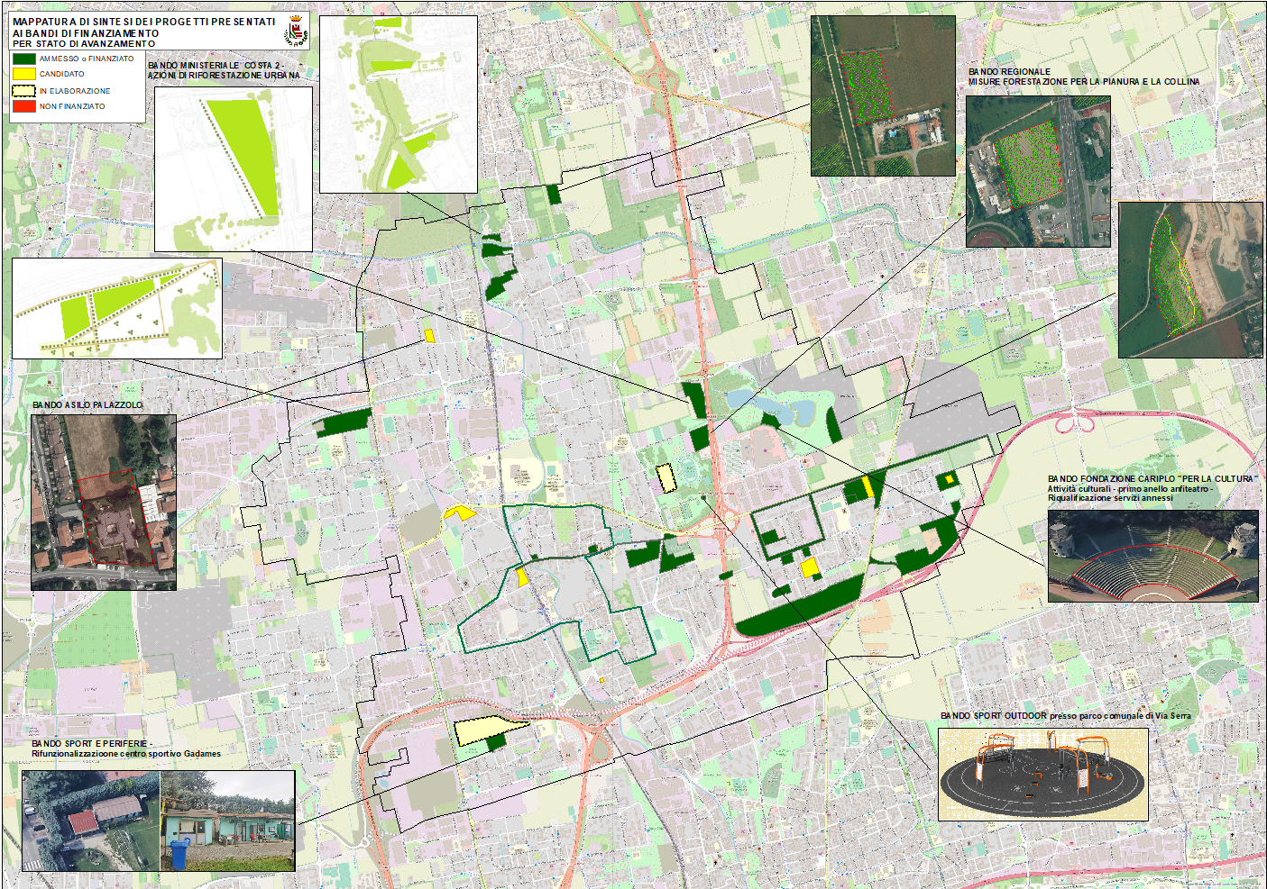
INTERVENTI FINANZIATI EXTRA PNRR

Slide 27
INTERVENTO | FINANZIAMENTI PNRR | COFINANZIAMENTO | IMPORTO COMPLESSIVO
Progetto Ri.Urb2 - Rigenerazione percorsi ciclopedonali -spazi pubblici - aree verdi da Baraggiole a Stazione FS Paderno | € 1.607.545 € 3.392.455 | // | € 5.000.000
Progetto COME IN - Rigenerazione Calderara (Parco Lago Nord - Carcatrà - ciclabili) | € 495.000 | € 105.000 | € 600.000
Progetto CITTA’ SPUGNA | € 1.682.000 | // | € 1.682.000
Progetto Sicurezza Ponti – Lotto 1 | € 330.000 | // | € 330.000
Efficientamento energetico complesso Campo Sportivo Toti | € 130.000 | // | € 130.000
Riqualificazione mensa scuola primaria Don Milani | € 217.000 | // | € 217.000

Slide 28
INTERVENTO | FINANZIAMENTI EXTRA PNRR | COFINANZIAMENTO | IMPORTO COMPLESSIVO
Sport e Periferie 2020 Riqualificazione impianto sportivo di via Gadames | € 315.000 | // | € 315.000
Progetto L.A.G.O. (componente manutentiva) | € 50.000 | € 70.000 | € 120.000
Progetto SPORT OUTDOOR | € 33.850 | € 8.460 | € 42.310
Progetto Sicurezza Ponti – Lotto 2 | € 200.000 | // | € 200.000
Manutenzione strade 2022 contributo ex Legge di bilancio 2022 (L. 30/12/2021, n. 234) - art. 1, c.407 | € 125.000 | € 200.000 | € 325.000

Slide 29
PNRR – PRINCIPI
I Comuni beneficiari di risorse PNRR sono tenuti al rispetto delle disposizione impartite per la gestione, il controllo e la valutazione della misura:
gli obblighi in materia di trasparenza amministrativa ex D.lgs. 25 maggio 2016, n. 97 e gli obblighi in materia di comunicazione e informazione previsti dall’art. 34 del Regolamento (UE) 2021/241, mediante l’inserimento dell’esplicita dichiarazione "finanziato dall'Unione europea - NextGenerationEU" all’interno della documentazione progettuale nonché la valorizzazione dell’emblema dell’Unione europea;
l’obbligo del rispetto del principio di non arrecare un danno significativo all’ambiente (DNSH, “Do no significant harm”) incardinato all’articolo 17 del Regolamento (UE) 2020/852;
l’obbligo del rispetto dei principi del Tagging clima e digitale (percentuale effettiva di contributo agli obiettivi climatici e digitali cui devono essere destinate le risorse del PNRR), della parità di genere (Gender Equality), della protezione e valorizzazione dei giovani e del superamento dei divari territoriali;
gli obblighi in materia contabile, quali l’adozione di adeguate misure volte al rispetto del principio di sana gestione finanziaria secondo quanto disciplinato nel Regolamento finanziario (UE, Euratom) 2018/1046 e nell’art. 22 del Regolamento (UE) 2021/241, in particolare in materia di prevenzione dei conflitti di interessi, delle frodi, della corruzione e di recupero e restituzione dei fondi che sono stati indebitamente assegnati, attraverso l’adozione di un sistema di codificazione contabile adeguata e informatizzata per tutte le transazioni relative al progetto per assicurare la tracciabilità dell’utilizzo delle risorse del PNRR;
l’obbligo di comprovare il conseguimento dei target e dei milestone associati agli interventi con la produzione e l’imputazione nel sistema informatico della documentazione probatoria pertinente.

Slide 30
PNRR - GOVERNANCE
La responsabilità di indirizzo del Piano è assegnata alla Presidenza del Consiglio dei Ministri che la esercita attraverso:
una Cabina di regia, presieduta dal Presidente del Consiglio dei Ministri, con poteri di indirizzo, impulso e coordinamento generale sull’attuazione degli interventi del PNRR
una Segreteria tecnica presso la Presidenza del Consiglio dei Ministri che supporta le attività della Cabina di regia, la cui durata temporanea è superiore a quella del Governo che la istituisce e si protrae fino al completamento del PNRR entro il 31 dicembre 2026 - un’Unità per la razionalizzazione e il miglioramento dell’efficacia della regolazione, con l’obiettivo di superare gli ostacoli normativi, regolamentari e burocratici che possono rallentare l’attuazione del Piano
un Tavolo permanente per il partenariato economico, sociale e territoriale composto da rappresentanti delle parti sociali, del Governo, delle Regioni, delle Province autonome, degli Enti locali, di Roma capitale, delle categorie produttive e sociali, del sistema dell’università e della ricerca, della società civile e delle organizzazioni della cittadinanza attiva
Il monitoraggio e la rendicontazione del Piano sono affidati al Servizio centrale per il PNRR, istituito presso il Ministero dell’economia e delle finanze (MEF), che rappresenta il punto di contatto nazionale con la Commissione europea per l’attuazione del Piano.
Presso il MEF è istituito un ufficio dirigenziale presso la Ragioneria dello Stato con funzioni di audit del PNRR e di monitoraggio anticorruzione.
Ogni Amministrazione centrale titolare di interventi previsti dal PNRR individua (o costituisce ex novo) una struttura di coordinamento che agisce come punto di contatto con il Servizio centrale per il PNRR.
Alla realizzazione operativa degli interventi previsti dal PNRR provvedono i singoli soggetti attuatori:
le Amministrazioni centrali, le Regioni e le Province autonome e gli enti locali, sulla base delle specifiche competenze istituzionali o della diversa titolarità degli interventi definita nel PNRR.

Slide 31
PNRR – TARGET E MILESTONE
Al fine di salvaguardare il conseguimento di milestone e target definiti nel PNRR l’articolo 8, comma 5 del decreto-legge 31 maggio 2021, n. 77 (l. di conversione n. 108/2021) prevede che nei bandi, negli avvisi e negli altri dispositivi per la selezione dei progetti e per l’assegnazione delle risorse sia previsto l'obbligo di conseguimento di target e milestone con eventuale previsione di clausole di riduzione o revoca dei contributi in caso di mancato raggiungimento degli obiettivi previsti nei tempi assegnati e di riassegnazione delle somme per lo scorrimento delle graduatorie formatesi in seguito alla presentazione delle relative domande ammesse al contributo, fino alla concorrenza delle risorse economiche previste per i singoli bandi, compatibilmente con i vincoli assunti con l’Unione europea.
In caso di ritardi attuativi dovuti a negligenza o prolungata inattività, l’Amministrazione centrale titolare di interventi può avviare un procedimento di revoca del finanziamento ottenuto.

Slide 32
PNRR – TARGET E MILESTONE
Per le linee di finanziamento PNRR assegnate alla data odierna, al fine di assicurare il rispetto degli obiettivi intermedi e finali (milestone e target),
il Soggetto attuatore è tenuto a:
Stipulare il contratto di affidamento dei lavori entro il 30 luglio 2023;
b. Pagare almeno il 30% dei SAL entro il 30 settembre 2024;
c. Terminare i lavori entro il 31 marzo 2026.

Slide 33
PNRR–DNSH (DO NOT SIGNIFICANT HARM)
Il principio “Do No Significant Harm (DNSH)” è il Regime minimo per tutte le misure del PNRR, così come specificato nel Regolamento 2021/241 che istituisce il dispositivo per la ripresa e la resilienza. All’articolo 5 «Il dispositivo finanzia unicamente le misure che rispettano il principio «non arrecare un danno significativo»
Nessun investimento sostenuto dal PNRR deve arrecare danno agli obiettivi ambientali e ostacolare la mitigazione dei cambiamenti climatici.
Parimenti devono essere perseguite le priorità trasversali relative alle pari opportunità generazionali e di genere, con specifica attenzione al miglioramento dei tassi di occupazione femminile e giovanile.
Nella maggior parte dei casi, la normativa nazionale di riferimento è già conforme ai principi DNSH e sono previste nell’ordinamento nazionale certificazioni ambientali idonee.
Nel caso in cui il DNSH imponga requisiti aggiuntivi, essi sono evidenziati nelle schede tecniche allegate alla Circolare MEF-RGS del 30 dicembre 2021, n. 32.

Slide 34
PNRR–DNSH (DO NOT SIGNIFICANT HARM)
Il principio DNSH si basa su quanto specificato nella “Tassonomia per la finanza sostenibile”, adottata per promuovere gli investimenti del settore privato in progetti verdi e sostenibili nonché contribuire a realizzare gli obiettivi del Green Deal.
ll Regolamento individua sei criteri per determinare come ogni attività economica contribuisca in modo sostanziale alla tutela dell’ecosistema, senza arrecare danno a nessuno degli obiettivi ambientali:
Mitigazione dei cambiamenti climatici
Un'attività economica non deve portare a significative emissioni di gas serra (GHG).
2. Adattamento ai cambiamenti climatici
Un'attività economica non deve determinare un maggiore impatto negativo al clima attuale e futuro, sull'attività stessa o sulle persone, sulla natura o sui beni.
3. Uso sostenibile e protezione delle risorse idriche e marine
Un'attività economica non deve essere dannosa per il buono stato dei corpi idrici (superficiali, sotterranei o marini) e determinare il deterioramento qualitativo o la riduzione del potenziale ecologico.
4. Transizione verso l’economia circolare, con riferimento anche a riduzione e riciclo dei rifiuti
Un'attività economica non deve portare a significative inefficienze nell'utilizzo di materiali recuperati o riciclati, ad incrementi nell'uso diretto o indiretto di risorse naturali, all’incremento significativo di rifiuti, al loro incenerimento o smaltimento, causando danni ambientali significativi a lungo termine.
5. Prevenzione e riduzione dell’inquinamento dell’aria, dell’acqua o del suolo
Un'attività economica non deve determinare un aumento delle emissioni di inquinanti nell'aria, nell'acqua o nel suolo.
6. Protezione e ripristino della biodiversità e della salute degli ecosistemi
Un'attività economica non deve essere dannosa per le buone condizioni e resilienza degli ecosistemi o per lo stato di conservazione degli habitat e delle specie, comprese quelle di interesse per l'Unione.

Slide 35
PNRR–DNSH (DO NOT SIGNIFICANT HARM)
La Guida operativa per il rispetto del principio di non arrecare danno significativo all’ambiente (DNSH) ha lo scopo di assistere le amministrazioni nel processo di indirizzo, raccolta di informazioni e verifica, fornendo un orientamento sui requisiti tassonomici, sulla normativa corrispondente e sugli elementi utili per documentare il rispetto dei requisiti DNSH.
La guida si compone di:
- una mappatura delle misure del PNRR, che ha la funzione di associare ad ogni misura le attività economiche che verranno svolte per la realizzazione degli interventi;
- schede tecniche relative a ciascun settore di intervento (per es., costruzione di nuovi edifici, fotovoltaico, ciclabili), la cui funzione è quella di fornire, alle Amministrazioni titolari delle misure PNRR e ai soggetti attuatori, una sintesi delle informazioni operative e normative che identificano i requisiti tassonomici, ossia i vincoli DNSH, e nelle quali sono riportati i riferimenti normativi, i vincoli DNSH e i possibili elementi di verifica;
- check list di verifica e controllo per ciascun settore di intervento, che riassumono in modo molto sintetico i principali elementi di verifica richiesti nella corrispondente scheda tecnica.

Slide 36
PNRR– DNSH/CRITERI AMBIENTALI MINIMI
La conformità ai criteri ambientali minimi potrebbe non essere condizione sufficiente ad esaurire la piena conformità al principio DNSH
Dipende dal grado di aggiornamento dei criteri ambientali minimi e dai criteri di vaglio tecnico da rispettare secondo il Regolamento della Tassonomia.
Gli atti del Green Public Procurement dell’UE contengono dei criteri più recenti rispetto ai CAM nazionali, poiché i GPP sono sottoposti, a livello europeo, ad aggiornamenti regolari, in linea con l’evoluzione delle migliori pratiche del settore.
Inoltre, il Regolamento della Tassonomia e i relativi criteri di vaglio tecnico sul principio DNSH hanno introdotto dei nuovi elementi (es. analisi rischio climatico), che finora non erano stati presi in considerazione né dai criteri ambientali minimi né tantomeno da altre normative nazionali/comunitarie disponibili.

Slide 37
PNRR–SEMPLIFICAZIONI PROCEDURALI
Le procedure di semplificazione introdotte fanno riferimento a quanto stabilito dalla Legge dell'11 settembre 2020, n. 120 recante misure urgenti per la semplificazione e l'innovazione digitale e la Legge del 29 luglio 2021, n. 108 recante: «Governance del Piano nazionale di ripresa e resilienza e prime misure di rafforzamento delle strutture amministrative e di accelerazione e snellimento delle procedure.»
La Legge n. 120 - 11 settembre 2020 prevede nell'ambito dei contratti pubblici:
allungamento dal 31 luglio al 31 dicembre 2021 del regime speciale di liberalizzazione degli appalti;
nuovi limiti di importo per gli affidamenti diretti;
procedure negoziate a inviti fino alla soglia comunitaria di 5,35 milioni di euro per lavori;
deroga per gli appalti sopra soglia relativi a specifici settori.
La Legge n. 108 - 29 luglio 2021 prevede:
procedure più semplici per il sub appalto;
affidamento diretto per servizi e forniture sino a 139mila euro;
che gli Enti devono prevedere nei bandi di gara (o nelle lettere di invito), criteri orientati a promuovere l’imprenditoria giovanile, la parità di genere e l’assunzione di giovani, fino a 36 anni, donne e disabili;
per le procedure finanziate in tutto o in parte dal Pnnr e dal Piano nazionale complementare le stazioni appaltanti (Sa) destinatarie delle risorse possono ricorrere allo strumento dell’appalto integrato sulla base del progetto di fattibilità tecnico ed economica.

Slide 38
PNRR–CENTRALIZZAZIONE APPALTI
Per le procedure afferenti alle opere a valere sul Piano Nazionale di Ripresa e Resilienza viene annullata la sospensione degli obblighi di aggregazione di cui al co. 4 art. 37, prevista dall’art. 1 comma 1 lett. a) del D.L. n. 32/2019
In caso di affidamenti a valere, anche in parte su risorse PNRR
per servizi e forniture di importo pari o superiori a 40.000 euro (fatta salva apposita qualificazione di cui all’articolo 38 del Codice dei contratti e nei limiti del sottosoglia)
per lavori, di importi pari o superiori a 150.000 euro (fatta salva apposita qualificazione e comunque, non superiori a 1 milione di euro)
i Comuni non capoluogo devono ricorrere a strutture “sovracomunali”, indicate al comma 4 dell’art. 37 (soggetti dotati di apposita qualificazione) oppure ad enti sovracomunali anche non qualificati quali Unione dei Comuni, Province, Città metropolitane o Comuni capoluogo

Slide 39
PNRR–ASPETTI CONTABILI E MONITORAGGIO
Gli Enti beneficiari di finanziamenti PNRR sono obbligati a:
- alimentare il sistema informatico utilizzato dal Ministero dell'interno finalizzato a raccogliere, registrare e archiviare in formato elettronico i dati per ciascuna operazione necessari per la sorveglianza, la valutazione, la gestione finanziaria, la verifica e l'audit;
- caricare sul sistema informatico adottato dal Ministero dell'interno i dati e la documentazione utile all'esecuzione dei controlli preliminari di conformità normativa sulle procedure di aggiudicazione da parte dell'Ufficio competente per i controlli, sulla base delle istruzioni fornite dal Servizio centrale PNRR;
- alimentare tempestivamente il sistema di monitoraggio finanziario, fisico e procedurale e rilevare e garantire la correttezza, l'affidabilità e la congruenza dei relativi dati, e di quelli che comprovano il conseguimento degli obiettivi dell'intervento quantificati in base agli stessi indicatori adottati per milestone e target della misura e assicurarne l'inserimento nel sistema informativo e gestionale adottato dal Ministero dell'Interno;
- fornire tutte le informazioni richieste relativamente alle procedure e alle verifiche in relazione alle spese rendicontate conformemente alle procedure e agli strumenti definiti nella manualistica adottata dal servizio centrale del PNRR e dal Ministero dell'Interno;
- garantire la conservazione della documentazione progettuale in fascicoli cartacei o informatici per assicurare la completa tracciabilità delle operazioni ;
- facilitare le verifiche dell'Ufficio competente per i controlli del Ministero dell'Interno, dell'Unità di Audit, della Commissione europea e di altri organismi autorizzati;
- garantire la disponibilità dei documenti giustificativi relativi alle spese sostenute e dei target realizzati;
- predisporre i pagamenti secondo le procedure stabilite dal servizio centrale PNRR e dal Ministero dell'Interno nel rispetto del piano finanziario e cronogramma di spesa approvato, inserendo nel sistema informatico i relativi documenti riferiti alle procedure e i giustificativi di spesa e pagamento necessari ai controlli ordinari di legalità e ai controlli amministrativo-contabili previsti dalla legislazione nazionale applicabile;
- inoltrare le Richieste di pagamento, tramite l'apposito servizio informatico, al Ministero dell'Interno, in qualità di Amministrazione Centrale Titolare ;
- garantire l'adozione di codificazione contabile adeguata e informatizzata per tutte le transazioni relative al progetto per assicurare la tracciabilità dell'utilizzo delle risorse del PNRR

Slide 40
PNRR–CRITICITA’ INTERNAZIONALI E ADEGUAMENTO PREZZI
Il Consiglio dei Ministri, nella seduta del 02.05.2022, ha approvato il testo del Decreto Aiuti 2022 (Decreto-legge 17 maggio 2022, n. 50, pubblicato sulla G.U. n. 50 del 17 maggio 2022) recante "Misure urgenti in materia di politiche energetiche nazionali, produttività delle imprese e attrazione degli investimenti, nonché in materia di politiche sociali e di crisi ucraina".
Alla luce dell'attuale crisi politica e militare in Ucraina, che sta avendo forti ripercussioni anche nel nostro Paese, il Governo, sulla scia dei precedenti provvedimenti emanati nel corso del 2022, è intervenuto per far fronte alle difficoltà delle imprese di costruzione che si trovano ad affrontare un aumento eccezionale dei prezzi dei materiali da costruzione, dei carburanti e dei prodotti energetici.
In particolare, il decreto prevede misure per assicurare liquidità alle imprese, fronteggiare il rincaro delle materie prime e dei materiali da costruzione, assicurare produttività e attrazione degli investimenti.
L'obiettivo sostanziale è quello di consentire la prosecuzione della realizzazione delle opere pubbliche avviate e stimolare la partecipazione alle nuove gare –al fine di garantire l’attuazione degli interventi finanziati in tutto o in parte con fondi PNRR- evitando che vadano deserte.
Il decreto, all'art. 25, " Disposizioni urgenti in materia di appalti pubblici di lavori", prevede, in particolare, meccanismi più spediti al fine di fronteggiare l'aumento dei prezzi dei materiali da costruzione.
Nello specifico, viene stabilito che lo stato di avanzamento dei lavori afferente alle lavorazioni eseguite e contabilizzate dal direttore dei lavori ovvero annotate, sotto la responsabilità dello stesso, nel libretto delle misure dal 1° gennaio 2022 fino al 31 dicembre 2022, viene adottato, anche in deroga alle specifiche clausole contrattuali, applicando le risultanze dei prezzari regionali aggiornati.
Ciascuna Regione, in deroga alle norme che prevedono all'aggiornamento annuale dei prezzari, è chiamata a procedere per l'anno 2022 ad un aggiornamento infrannuale, che dovrà essere tassativamente disposto entro il 31 luglio 2022.
Nelle more del predetto aggiornamento regionale, le Stazioni Appaltanti, per i contratti relativi a lavori, determineranno il costo dei prodotti, delle attrezzature e delle lavorazioni incrementando fino al 20% le risultanze dei prezzari regionali aggiornati alla data del 31 dicembre 2021.

